Slide 1
Les 9 et 10 octobre 2024
6ème édition des Journées Nationales des CPTS

Slide 2
Atelier 11
«Inter-CPTS : quel intérêt?
Quelle réalité?»

Slide 3
Introduction
. Mot du bureau de la FCPTS
. État des lieux des regroupements de CPTS

Slide 4
ETAT DES LIEUX
REGION | Inter-CPTS autonome et associative | Inter-CPTS informelle | inter-URPS | CPOM
Auvergne Rhône Alpes | 1 par département + 1 régionale |  |  | Non
Bourgogne Franche Comté
Bretagne |  |  |  | CPOM à Gécolib
Centre Val de Loire | 1 par département |  |  | CPOM à la Fédération des URPS
Corse
Grand Est | Département 68
Hauts de France | Département du Nord | Département du Pas de Calais |  | Oui pour l’interURPS
Île de France |  |  |  | En cours
Normandie | interCPTS régionale interCPTS Rouen métropole interCPTS départementale de l’Orne |  |  | En cours

Slide 5
ETAT DES LIEUX
REGION | Inter-CPTS autonome et associative | Inter-CPTS informelle | inter-URPS | CPOM
Nouvelle Aquitaine | Charente |  |  | CPOM à Agora Lib’
Occitanie | Inter-CPTS départementale loi 1901 |  |  | CPOM au Guichet CPTS
Pays de la Loire |  |  |  | CPOM à l’inter-URPS
Provence Alpes Côte d’Azur |  |  |  | CPOM à l’inter-URPS ?
Guadeloupe
Martinique
Guyane
La Réunion |  | Club des CPTS |  | CPOM à l’inter-URPS
Mayotte

Slide 6
QUEL INTERÊT ?
Mission de partage de moyens et expériences
Accompagner des jeunes CPTS par les CPTS plus matures
Soutien au développement des CPTS : formation des élus, aide à la recherche de partenariats
Centre de ressources : partage des outils déployés par les CPTS
Animation du réseau des salariés de CPTS
Analyse d’impact : observatoire de données, mutualisation de la recherche par les CPTS
Mutualisation des ressources notamment RH
Portage de projets communs : actions de prévention, SAS, accueil des étudiants en santé

Slide 7
QUEL INTERÊT ?
Mission de partenariat
Les élus locaux
Les CHU / GHT
Le DAC
Le SAS
Les financeurs : CPAM/ARS
Les CLS
Les SRAE

Slide 8
QUEL INTERÊT ?
Mission de représentation
CORECS
CRSA
CTS
CPL
CPR

Slide 9
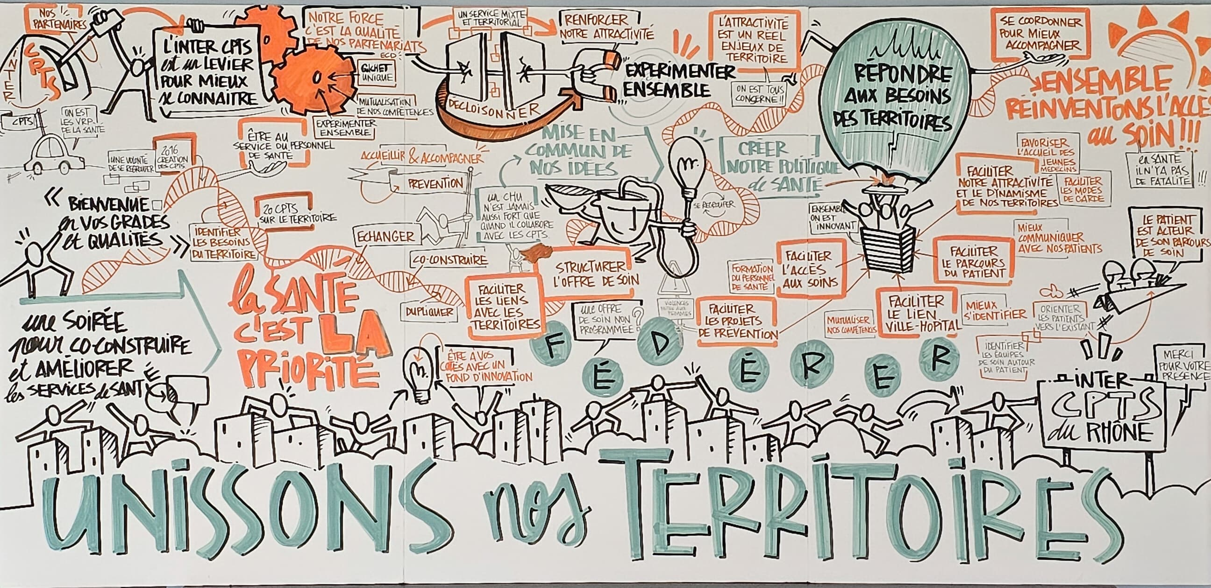

Slide 10
COMMENT SE POSITIONNE LA FCPTS ?
Rencontres
Partage de statuts existants / accompagnement dans les modalités de gouvernance
Participation aux instances
Conventionnement
Rôle de médiation en relais des structures régionales

